Slide 1

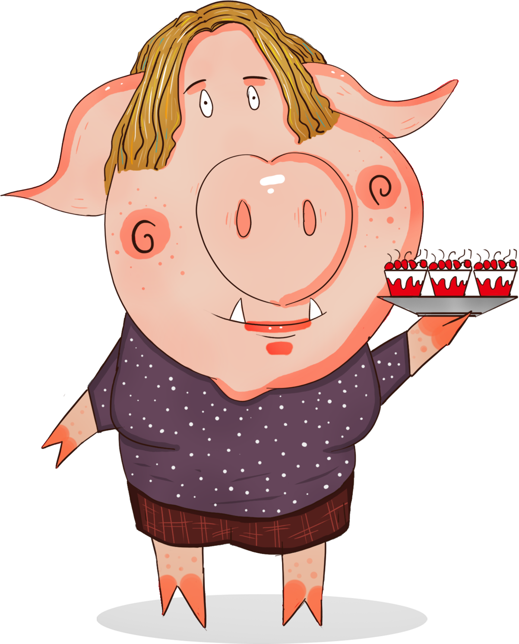

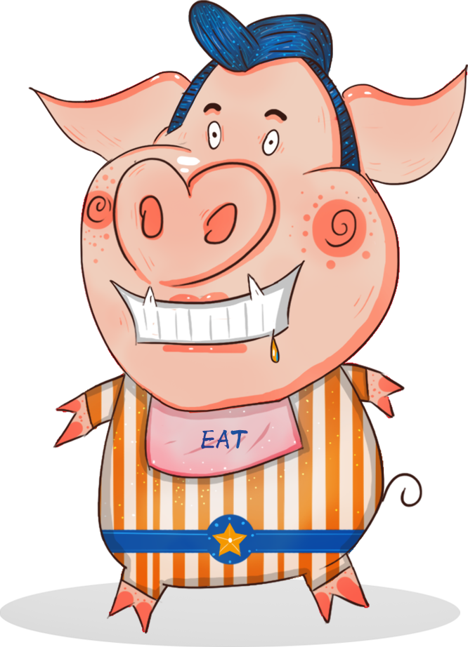
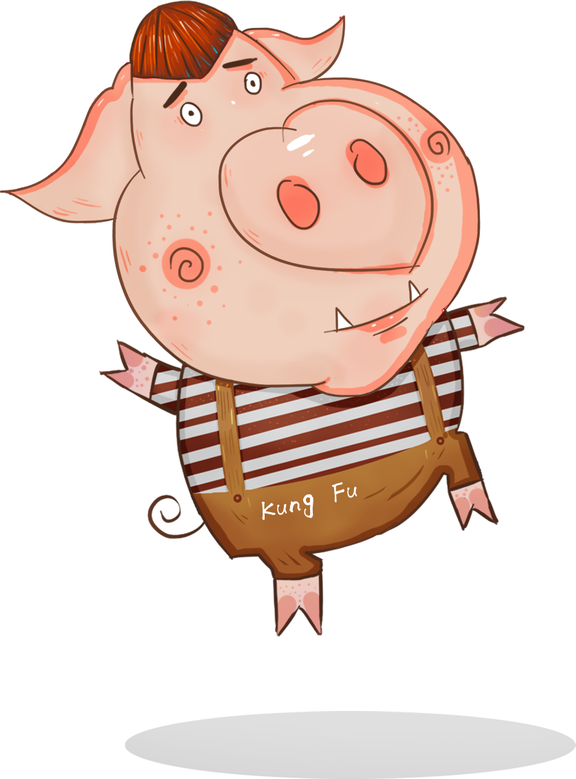
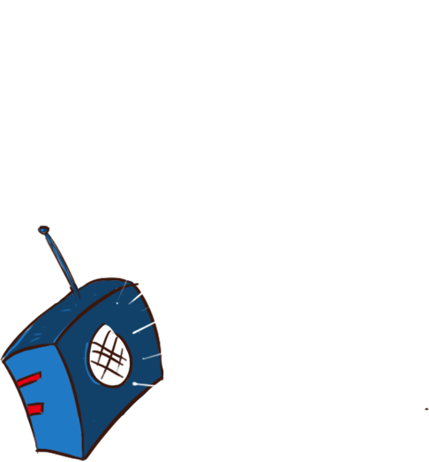
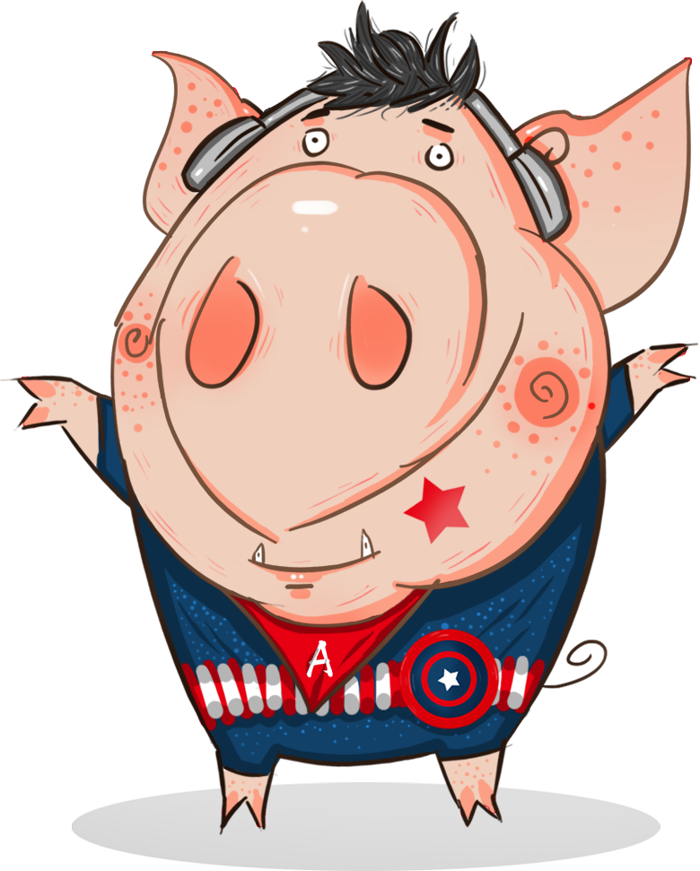
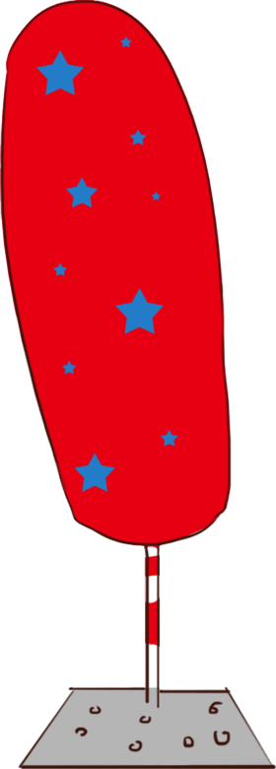
TẬP ĐỌC – KỂ CHUYỆN
MỒ CÔI XỬ KIỆN

Slide 2

MỤC TIÊU
- Bước đầu biết đọc phân biệt lời người dẫn chuyện với lời các nhân vật.
- Hiểu ND: Ca ngợi sự thông minh của mồ côi (Trả lời được các CH trong SGK)

Slide 3
LUYỆN ĐỌC

Slide 4
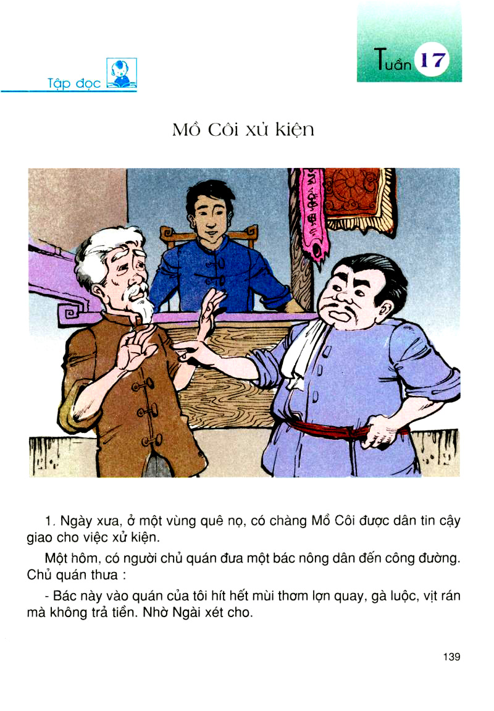
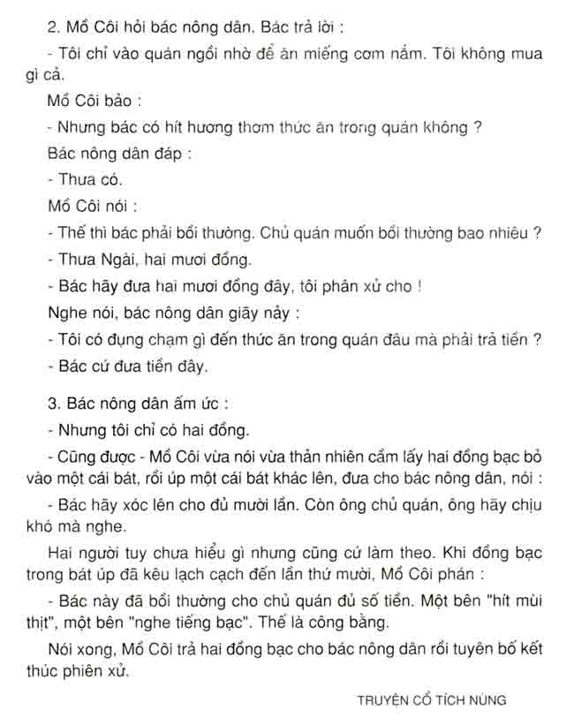
第一只小猪遇到了一个老奶奶背着一捆稻草，就对老奶奶说:”老奶奶，请把您的稻草给我吧，我想用它盖一所房子。”

Slide 5
Bài tập đọc được chia làm 3 đoạn:
Đoạn 1: Từ đầu…xét cho
Đoạn 3: Còn lại
Đoạn 2: Mồ Côi … đưa tiền đây

Slide 6
Bác này vào quán của tôi/ hít hết
mùi thơm lợn quay,/ gà luộc,/ vịt rán/
mà không trả tiền.// Nhờ Ngài xét cho.//

Slide 7
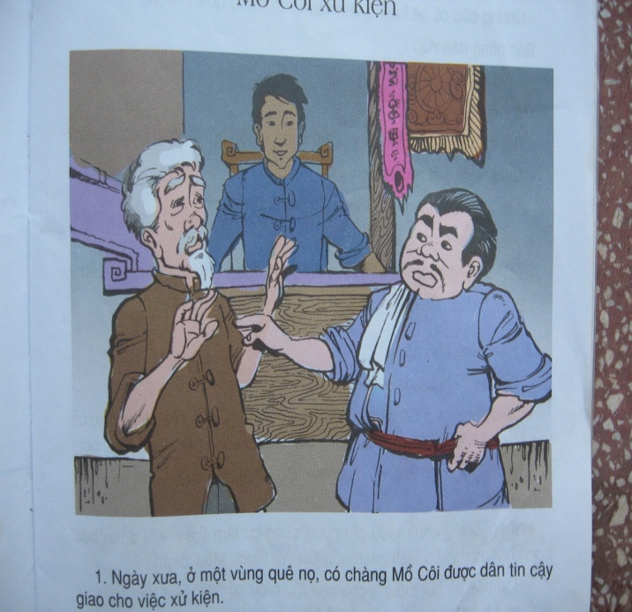
* Giải nghĩa từ:
Công đường:
nơi làm việc của các quan.
Bồi thường:
đền bù bằng tiền cho người bị thiệt hại.

Slide 8

TÌM HIỂU BÀI

Slide 9
Chủ quán kiện bác nông dân
về việc gì?
Chủ quán kiện bác nông dân vì
bác đã vào quán hít mùi thơm của
lợn quay, gà luộc.vịt rán mà không trả tiền.

Slide 10


Tôi chỉ vào quán ngồi nhờ để
ăn miếng cơm nắm.
Tôi không mua gì cả.
2. Tìm câu nêu rõ lí lẽ của bác nông dân.

Slide 11
3. Tại sao Mồ Côi bảo bác nông dân
xóc 2 đồng bạc đủ 10 lần?
Bác nông dân phải xóc 2 đồng bạc 10 lần mới đủ số tiền 20 đồng.

Slide 12
4. Em hãy đặt tên khác cho truyện.
-Vị quan tòa thông minh
Bẽ mặt kẻ tham lam.
- Phiên xử thú vị.
Vị quan tòa đặc biệt.
- Phân xử tài tình

Slide 13

NỘI DUNG BÀI
Với cách xử kiện thông minh, tài trí và công bằng, Mồ Côi đã bảo vệ bác nông dân thật thà thoát khỏi sự lừa bịp, dối trá của tên chủ quán.

Slide 14
LUYỆN ĐỌC LẠI

Slide 15
KỂ CHUYỆN

Slide 16
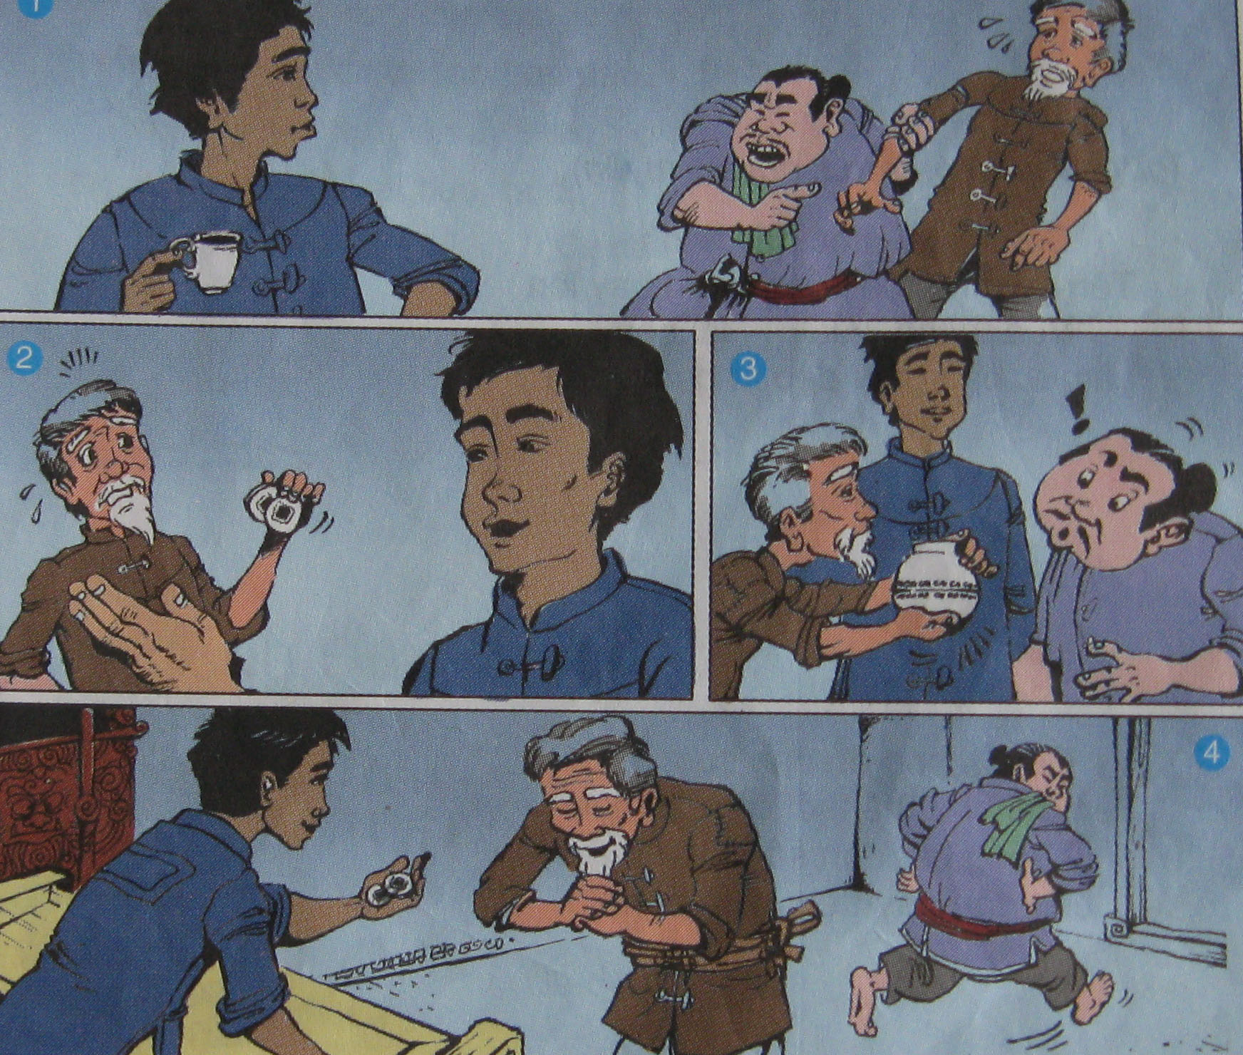
- Dựa vào các tranh dưới đây kể lại câu chuyện: Mồ Côi xử kiện:

Slide 17
* Tranh 1 – Đoạn 1:
Ngày xưa có chàng Mồ Côi được dân tin cây giao cho xử kiện. Một hôm, người chủ quán đưa bác nông dân đến công đường để thưa kiện:
- Bác này vào quán tôi hít hết mùi thơm thịt quay, gà luộc, vít rán mà không trả tiền. Xin Ngài xét cho.

Slide 18
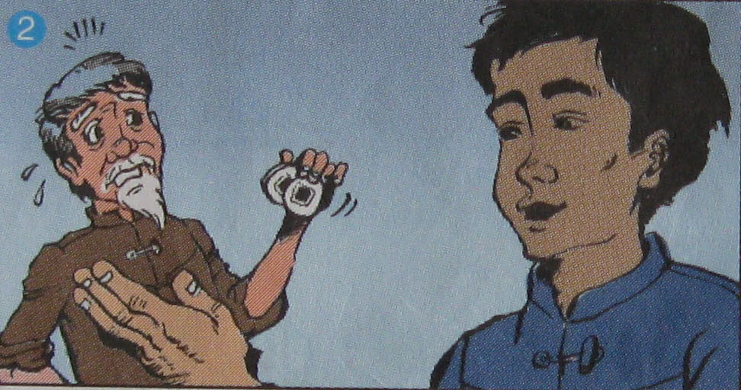
* Tranh 2 – Đoạn 2:
Bác nông dân trả lời: -Tôi chỉ vào quán ngồi nhờ để ăn miếng cơm nắm. Tôi không mua gì cả.
-Nhưng bác có hít hương thơm thức ăn trong quán không?
- Thưa có. - Thế thì bác phải bồi thường. Chủ quán muốn bồi thường bao nhiêu. - Thưa ngài, hai mươi đồng. - Bác đưa hai mươi đồng đây tôi phân xử cho! Bác nông dân giãy nảy: - Tôi có đụng chạm gì đến thức ăn trong quán đâu mà phải trả tiền. - Bác cứ đưa tiền đây.

Slide 19
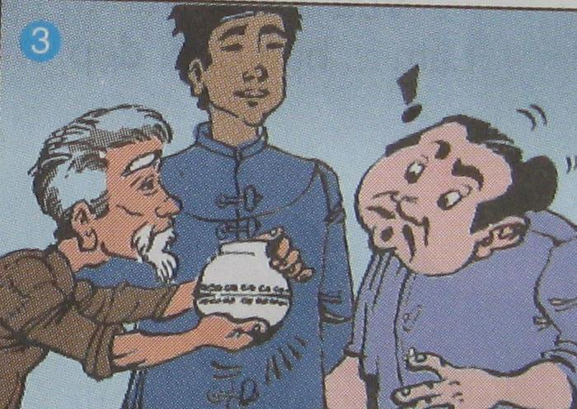
* Tranh 3 – Đoạn 3:
Bác nông dân ấm ức: - Nhưng tôi chỉ có hai đồng. Mồ Côi cầm hai đồng bạc bỏ vào một cái bát, úp một cái bát lên, đưa cho bác nông dân nói: - Bác hãy xóc lên đủ mười lần. Còn ông chủ quán, ông hãy chịu khó mà nghe. Bác nông dân xóc đến lần thứ mười. Mồ Côi bảo: - Bác này đã bồi thường cho chủ quán đủ số tiền. Một bên hít mùi thức ăn, một bên nghe tiếng bạc. Thế là công bằng.

Slide 20

TẠM BIỆT

